Slide 1

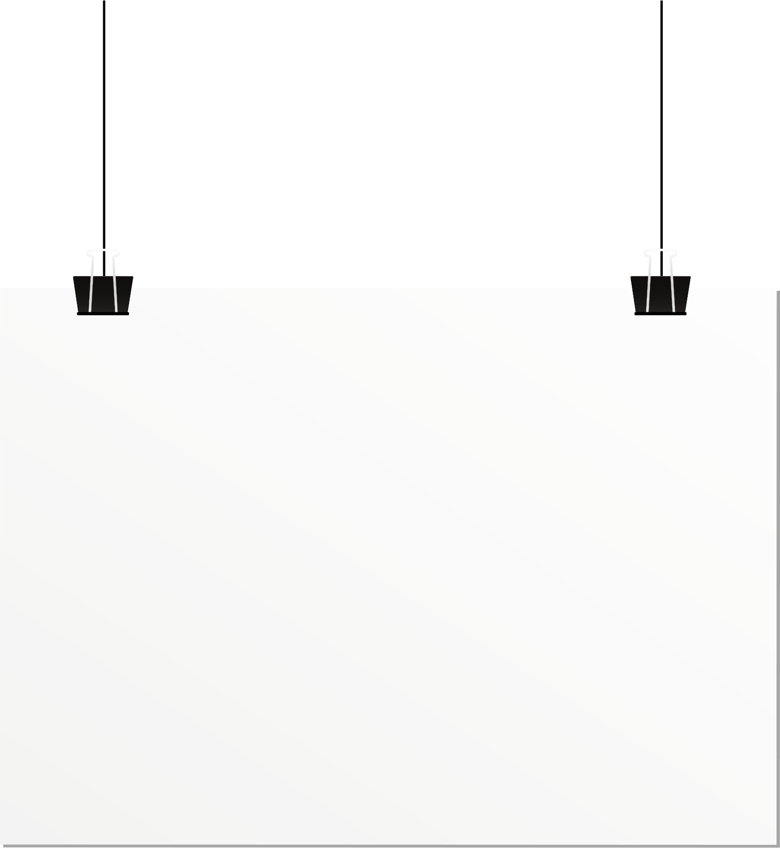



CHÀO MỪNG CÁC BẠN ĐẾN VỚI TIẾT HỌC!
Tiết 100: Đoạn thẳng

Slide 2




- Để bảo vệ khu phố của mình khỏi các con vi rút, các con hãy tiêu diệt các con vi rút xấu xa bằng cách trả lời các câu hỏi tương ứng.
- Mỗi câu trả lời đúng các con sẽ nhận được một phần thưởng
- Nếu trả lời sai các bạn khác có quyền trả lời tiếp.
BẢO VỆ
KHU PHỐ

Slide 3






BẢO VỆ KHU PHỐ

Slide 4

M là một điểm bất kì trên đoạn thẳng AB. Câu nào dưới đây đúng?
Điểm M hoặc trùng với A, hoặc trùng với B, hoặc nằm giữa A và B.
Điểm M phải trùng với B.
Điểm M phải nằm giữa hai điểm A và B.
Điểm M phải trùng với A.

Slide 5
Cho hình vẽ sau.
Biết ME = 7cm. Số đo của đoạn thẳng EF là
EF = 3,5 cm
EF = 7 cm
EF = 21 cm
EF = 14 cm

Slide 6
Chọn đáp án sai: Nếu I là trung điểm của đoạn thẳng AB thì
IA = IB = ½ AB
I nằm giữa A và B
IA + IB = 2AB
IA = IB

Slide 7
Câu 4: Cho G là một điểm thuộc đoạn thẳng HK. Hỏi trong ba điểm G, H, K, điểm nào nằm giữa hai điểm còn lại?
Điểm H
Điểm K
Điểm G
Không có điểm nào nằm giữa hai điểm còn lại

Slide 8
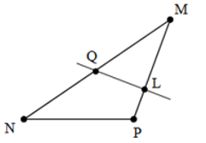
Kể tên các đoạn thẳng có trong hình vẽ dưới đây?
MN; MQ; NQ; ML; LP; MP.
MN; MQ; NQ; ML; LP; MP; NP; QL.
MN; MQ; NQ; ML; MP; NP.
MN; MQ; ML; LP; MP; NP.

Slide 9
BẢO VỆ KHU PHỐ
Yeah!!!
Cảm ơn các bạn!!!

Slide 10


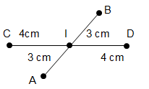
4. Quan sát Hình 50.
Điểm I thuộc những đoạn thẳng nào?
Điểm I là trung điểm của những đoạn thẳng nào?
Điểm A không thuộc những đoạn thẳng nào?
Trả lời:
a) I ∈ AB, CD, IB, IA, IC, ID
b) I là trung điểm của đoạn thẳng AB và CD
c) A ∉ CD, CI, ID
Hình 50

Slide 11

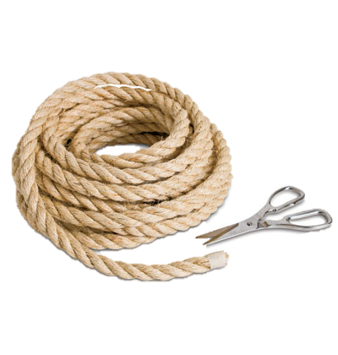
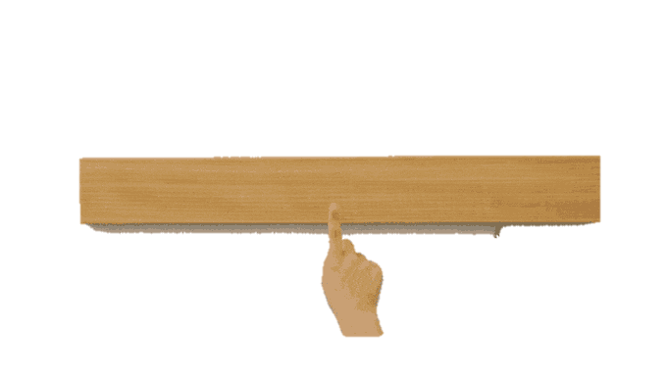

Luyện tập 3.
Nếu dùng một sợi dây để “chia một thanh gỗ thẳng thành hai phần bằng nhau thì nên làm thế nào?
Ta kéo dài sợi dây sao cho thu được độ dài sợi dây bằng thanh gỗ. Gấp đôi sợi dây, nếp gấp của sợi dây đồng thời là trung điểm của thanh gỗ

Slide 12


HƯỚNG DẪN VỀ NHÀ
Ôn lại các kiến thức đã học
1.
Hoàn thành bài tập trong SBT
2.

Slide 13
THANK YOU!
CẢM ƠN CÁC EM ĐÃ CHÚ Ý BÀI GIẢNG!

